Slide 1
El teatro de los 50
María Tello Álvarez

Slide 2
Teatro de los 50
Los dramaturgos se oponen a seguir con el teatro de evasión y deciden hacer un teatro crítico.
TEATRO EXISTENCIAL
TEATRO SOCIAL
TEATRO DE HUMOR

Slide 3
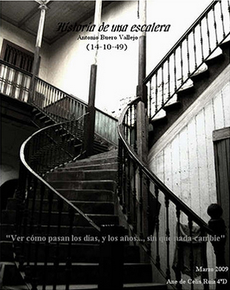
Historia de una escalera, Antonio Buero Vallejo
https://www.youtube.com/watch?v=vnAP5HE0gNs
1. ¿Cómo se retrata la mediocridad de las familias madrileñas?
2. ¿Por qué crees que viven así las familias? ¿Se dice en la obra la causa?
3. ¿Teatro existencial o teatro social?

Slide 4
Teatro existencial
Expresa el descontento y la angustia existencial.
No indaga de lleno en las causas sociales que generan ese malestar.
La crítica subyace en las obras.
Historia de una escalera, obra considerada como el inicio del teatro existencial.

Slide 5
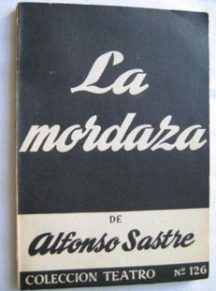
La mordaza, Alfonso Sastre
https://www.youtube.com/watch?v=BTNgMMNRmxU
1. ¿Qué está ocurriendo en la escena?
2. ¿Cómo se define a Luisa, la mujer de Juan?
3. ¿Qué quiere criticar el autor con ello?

Slide 6
Teatro social
Doble crítica: la denuncia de las injusticias sociales y la oposición a la dictadura franquista.
Algunos dramaturgos supieron dosificar su crítica (Buero Vallejo), otros, no tanto (Lauro Olmo).

Slide 7
Teatro de humor
Destaca como autor representativo Miguel Mihura con Tres sombreros de copa, drama escrito en 1932 y publicado veinte años después.
Influencia del teatro del absurdo.
Humor irracional y situaciones disparatadas.
Crítica a las convenciones sociales.

Slide 8
Tres sombreros de copa, Miguel Mihura
https://www.youtube.com/watch?v=euwbNW0Ryhs
1. ¿Cómo se muestra el humor?
2. ¿Qué opinión tienes sobre el final de la escena?
3. ¿Qué tema crees que subyace en el diálogo?

Slide 9
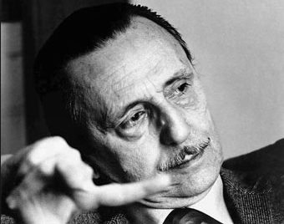
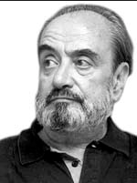
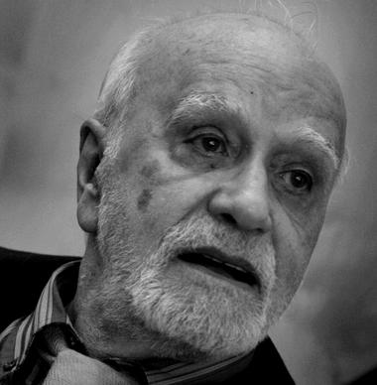
Autores destacados
Antonio Buero Vallejo
Alfonso Sastre
Francisco Nieva

